Slide 1
World of Warcraft

Slide 2
Miért választottuk?
Közel áll hozzánk
Tetszik a benne megjelenő világ
Sok információ van róla
Érdekfeszítő történettel rendelkezik
MMORPG, ezért rengeteg benne a lehetőség és nem válik monotonná

Slide 3
A megjelenése
2001-ben jelentették be
A Warcraft sorozat tizedik évfordulójára adták ki
2004.nov 23-án jelent meg az USA-ban, az EU-ban és számos más államban csak 2005-ben
2004.nov.23 | 2005.jan. 18 | 2005.feb.15 | 2005.jún.6 | 2005.júl.21 | 2005.nov.8 | 2006.aug.1 | 2008
USA, Kanada, Mexikó, Ausztrália, Új-Zéland | Dél-Korea | EU | Kína | Szingapúr | Tajvan, Hongkong, Makaó | Dél-Afrikai Köztársaság | Oroszország

Slide 4

Bemutató

Slide 5
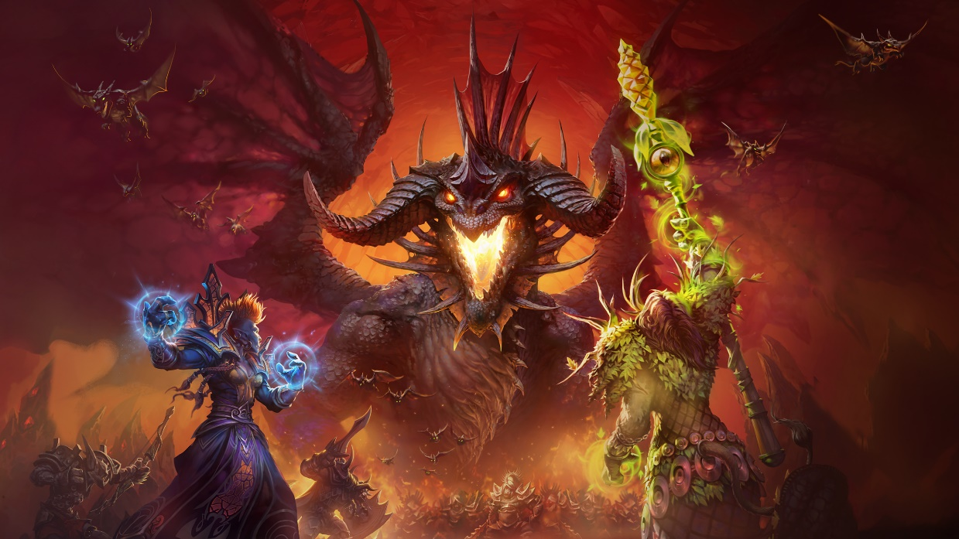
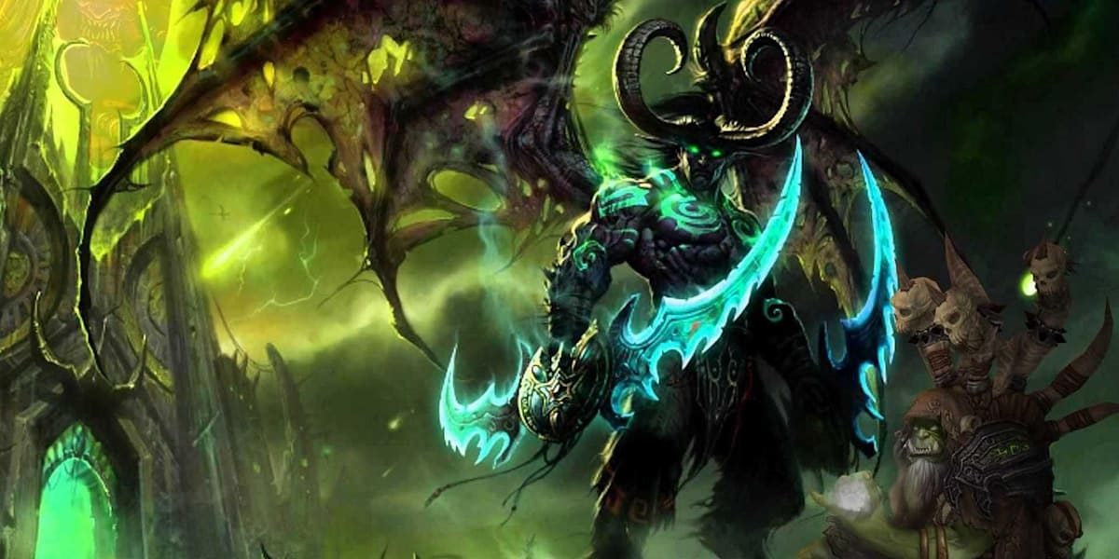
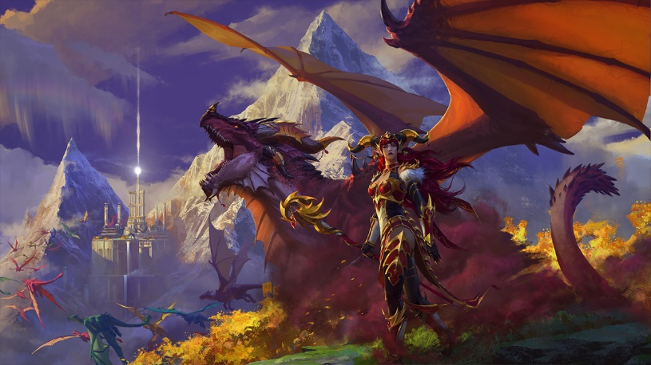
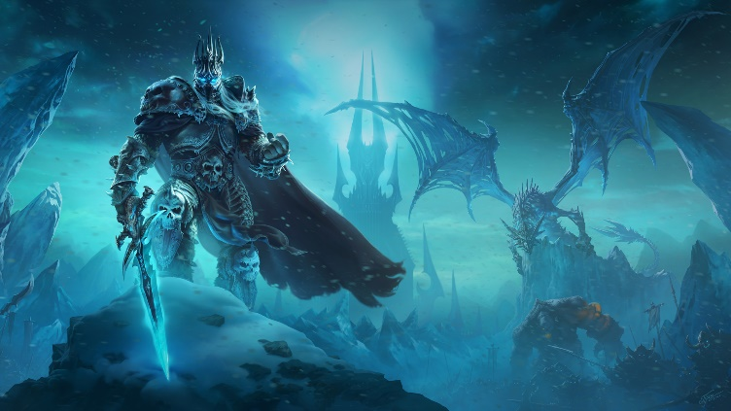
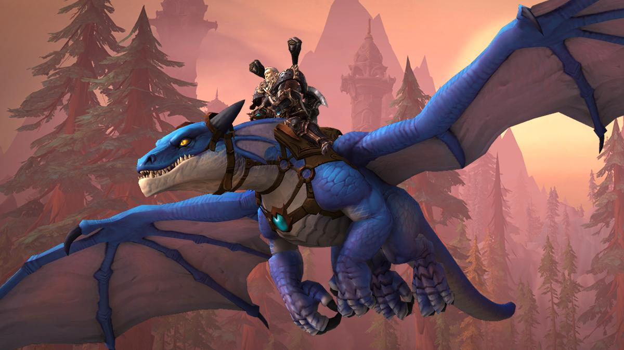
Képek a játékról

Slide 6
A játékról
A játékos 12 osztály és számos faj közül választhat
A világban rengeteg más faj található, amelyekkel tudunk interaktálni
MMORPG-hez hűen a világban szabadon mozoghatunk és fejleszthetjük karakterünket amilyen módon szeretnénk
Módok: PvP, PvE, questezés, gyűjtögetés, felfedezés

Slide 7
Érdekességek
5,6 millió előfizetővel rendelkezik, más forrás szerint 12 millióval
2014-ben elérték a százmillió regisztrált játékost
2017-ig 9 billió dollár jövedelem származott a játékból

Slide 8
Kevin része
Esport oldal elkészítése
Videók, hátterek elkészítése, képek kigyűjtése
Betűtípus, színek kiválasztása
Prezentáció elkészítése

Slide 9
Péter része
Játékról oldal elkészítése
Navbar javítás
Prezentáció elkészítése

Slide 10
András része
Index, történet oldal
Navbar, footer elkészítése
Képek kigyűjtése

Slide 11
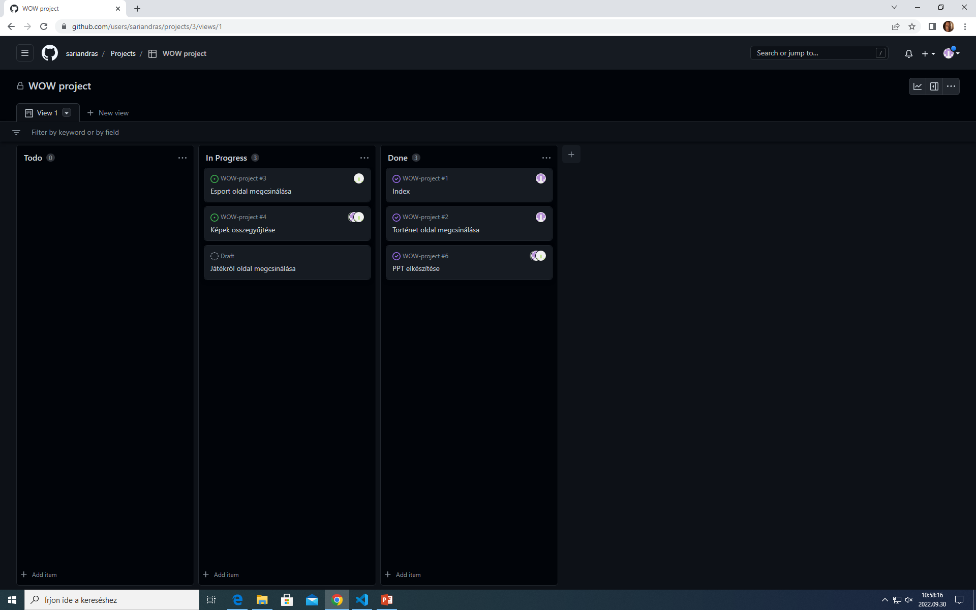
Github project

Slide 12
Köszönjük a figyelmet!

